Slide 1
Apresentação do meu desafio individual
Ryan Miranda Barbosa

Slide 2
Meu projeto, se chama Friendly Snakes, tem como objetivo desmistificar os mitos que cercam as cobras, e trazer conhecimento sobre elas, com a intenção de reduzir o medo que as pessoas têm delas.
Mas por que as cobras?

Slide 3
Desde pequeno eu sou fascinado por animais, especialmente os repteis e entre eles as cobras me chamam bastante atenção.

Slide 4
Uma vez na rua onde eu morava um vizinho recebeu a visita de um amigo que trouxe uma Jiboia consigo.

Slide 5
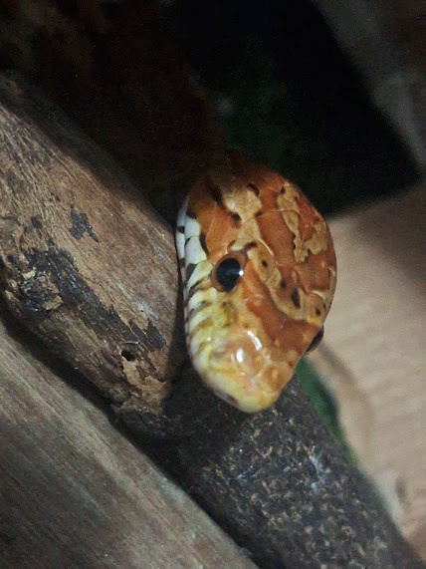
E hoje em dia eu tenho uma Corn Snake, vulgo minha filha haha Venusta.

Slide 6
Além disso, escolhi esse tema porque esses animais sofrem preconceito devido à falta de conhecimento, propagado por mitos ou histórias falsas.
Sendo vítimas do medo humano.
Isso ocorre devido à escassez de conhecimento e à crença em histórias falsas e irreais sobre esses animais.

Slide 7
Desvalorização da vida de um animal é algo completamente contra minha natureza.
Então talvez mostrando que essas criaturas não são "monstros" como as pessoas pensam, diminua o preconceito com elas.

Slide 8
Então, vamos falar sobre o processo de criação do projeto?

Slide 9
Etapas de criação:
Tema.
Protótipo
Apresentação
Pesquisa
Site Estático
Configurar Ferramentas
Banco de Dados
Documentação
API

Slide 10
Dificuldade & Superação
Minha maior dificuldade foi entender a API passada para fazer o projeto.
E essa foi justamente minha maior superação.

Slide 11
Agradecimentos Especiais
Bins
Emmily
Luca
Rabello
Yuri

Slide 12



Associação ONU:

Slide 13
Agora vamos ao projeto!

